Slide 1
MARSIURUPAN
Kelompok 8

Slide 2
Timeline Projek
No | Deskripsi Kegiatan | Jadwal Bulan
 |  | September |  |  |  | Oktober |  |  |  | November |  |  |  | Desember
 |  | 1 | 2 | 3 | 4 | 5 | 6 | 7 | 8 | 9 | 10 | 11 | 12 | 13 | 14 | 15 | 16
1 | Mecari kebutuhan masyarakat
2 | Menentukan Topik Proyek
3 | Membuat Bisnis Model Canvas (BMC)
4 | Revisi BMC
5 | Melakukan requirement kepada constomer segment
6 | Membuat Sketsa dan Mockup
7 | Evaluasi dan Perbaikan Mockup
8 | Membuat Prototipe
9 | Perbaikan Prototipe hasil evaluasi

Slide 3
Target Output
Membuat rancangan desain (prototype) aplikasi Marsiurupan untuk mencari informasi dan melakukan pemesanan penyedia jasa untuk kegiatan acara pesta pernihkahan dan lain-lain.

Slide 4
Proses Proyek

Slide 5
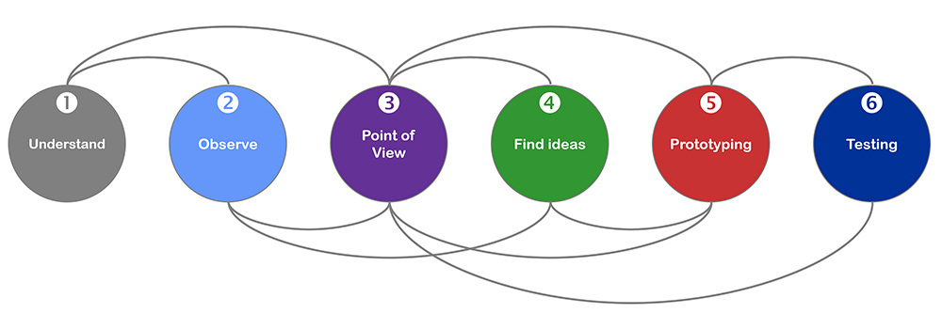
Minggu Ke-3
Brainstorming Kebutuhan
Pengajuan 2 ide yang akan dipilih untuk diangkat menjadi topik proyek yang terdiri dari:
Penjelasan latar belakang dan solusi
Business model canvar
Keuda ide tersebut dipresentasikan di kelas dan diperoleh hasil presentasi.
Mencari permasalahan kebutuhan yang ada di masyarakat seperti kebutuhan apa yang tidak ada di masyarakat yang menyebabkan ketidak efesiensian waktu dan lain-lain.
Mencari solusi untuk mengatasi kebutuhan masyarakat menciptakan produk atau jasa untuk menyelesaikan permasalahan kebutuhan.

Slide 6
Minggu Ke-4
Hasil diskusi kelompok mengenai hasil review presentasi di kelas yang terdiri dari pembahasan 4 elemen BMC, yaitu:
Revenue Stream
Customer segment
Value Proposition
channels

Slide 7
Minggu Ke-5
Pengajuan kembali 2 ide yang akan dipilih untuk diangkat menjadi topik proyek yang terdiri dari:
Penjelasan latar belakang dengan solusi
Business model canvas
Kedua ide tersebut dipresentasikan di kelas dan diperoleh hasil review presentasi.

Slide 8
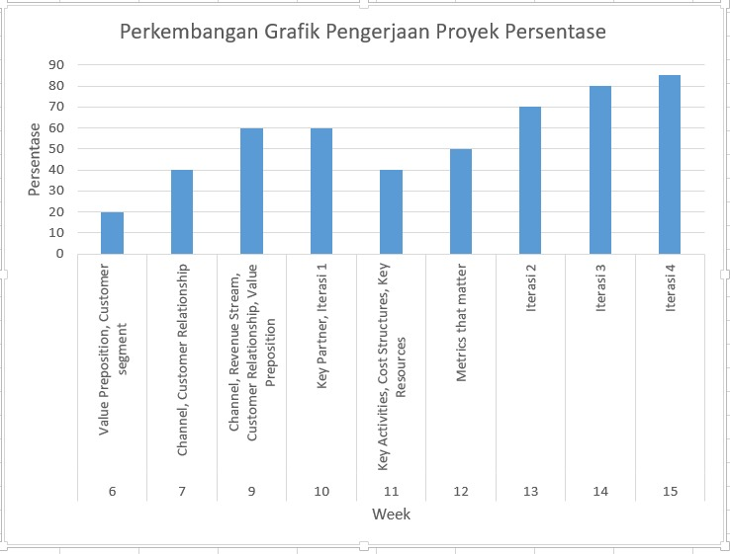
Minggu Ke-6
Event Planner yang terpilih menjadi topik proyek diganti namanya menjadi marsiurupan.com.
Pembahasan topik berfokus pada 2 elemen BMC, yaitu:
Value Proposition
Customer segment
Requirement gathering dilakukan pada minggu ini dengan metode wawancara. Hasil wawancara kemudian didiskusikan kembali dalam kelompok.

Slide 9
Minggu Ke-7
Perbaikan BMC dan pembahasan topik yang berfokus pada 2 elemen BMC, yaitu:
Channel
Customer relationship
BMC dipresentasikan di kelas dan diperoleh hasil review presentasi.
Rancangan prototype awal difokuskan pada minggu ini dan dibuat dalam bentuk sketsa kertas.

Slide 10
Minggu Ke-9
Kelompok melakukan diskusi dan melakukan perbaikan pada elemen BMC yaitu:
Channels
Revenue stream
Customer relationship
Value proposition
Terdapat perubahan tampilan prototype dari rancangan sebelumnya.

Slide 11
Minggu Ke-10
Melakukan diskusi dan melakukna pembahasan mengenai key partners. Dilakukan juga beberapa perubahan pada elemen BMC.
Pada minggu ini, dilakukan perbaikan tampilan prototype.

Slide 12
Minggu Ke-11
Melakukan diskusi dan melakukan perbaikan pada 3 elemen BMC, yaitu:
Key activities
Cost structure
Key resource

Slide 13
Minggu Ke-12
Melakukan diskusi mengenai metrics that matter. Melakukan pengecekan kembali pada semua elemen BMC dan melakukan perubahan sesuai diskusi kelompok.

Slide 14
Minggu Ke-13
Melakukan perbaikan pada prototype hasil evaluasi.

Slide 15
Minggu Ke-14
Melakukan perbaikan pada prototype hasil evaluasi.

Slide 16
Minggu Ke-15
Melakukan perbaikan pada prototype hasil evaluasi.

Slide 17
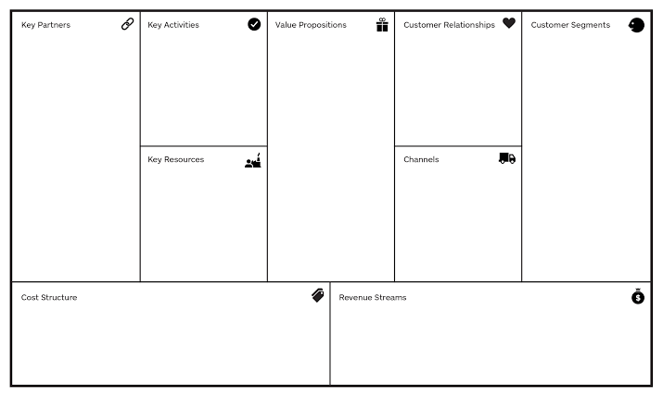
Final BMC Marsiurupan
1. Hak Paten
2. Developer
3. Finansial
4. Infrastruktur server
Mengembangkan aplikasi
Mencari partner penyedia jasa
Menerima permintaan dan memberi penawaran jasa
Melakukan promosi kepada customer
Efisiensi waktu
Kemudahan pemesanan
Kebebasan memilih penyedia jasa
Aman dan nyaman
Call center
3. Feedback
Orang-orang disekitaran Tobasa yang akan mengadakan acara:
Pernikahan
Dukacita
Jasa salon
Dekorasi
Gedung
Catering
Programmer
Infrastruktur IT
Website
Email
Telepon
Sosial media
Brosur
Iklan radio
Biaya promosi
Biaya pembangunan dan maintenance platform
3. Biaya pendaftaran ke google playstore
Komisi affiliate
2. Pemasangan iklan

Slide 18
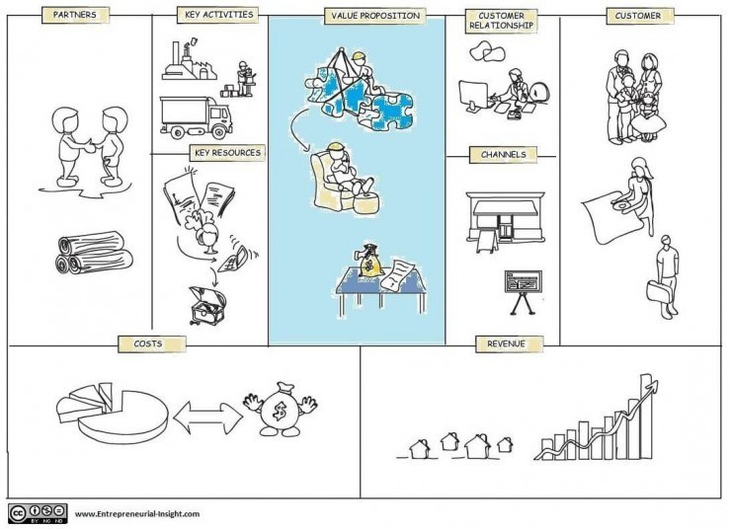
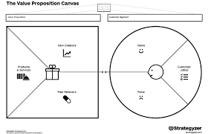
Value Proposition
Dalam hal ini, Proposisi Nilai kami adalah agregasi, atau bundel, dari manfaat yang ditawarkan perusahaan Anda kepada pelanggan.
Newness
Beberapa Proposisi Nilai memuaskan serangkaian kebutuhan yang sama sekali baru yang sebelumnya tidak diterima oleh pelanggan karena tidak ada penawaran serupa
Customization
Menyesuaikan produk dan layanan dengan kebutuhan spesifik pelanggan individu atau Segmen Pelanggan menciptakan nilai.
Design: Desain adalah elemen penting tetapi sulit untuk diukur
Value Proposition
Efisiensi waktu
Bebas memilih penyedia jasa
Aman dan nyaman
Kemudahan Pemesanan

Slide 19
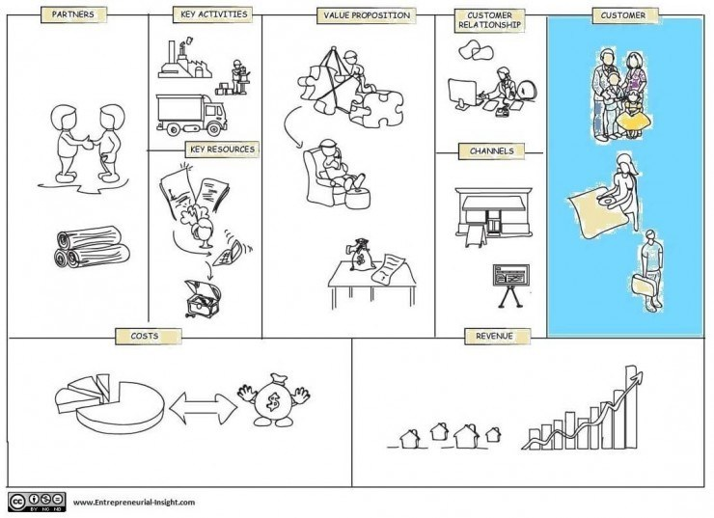
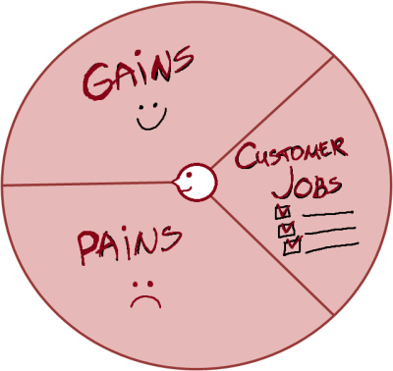
Customer Segments
Mass Market
Menargetkan segmen Pasar Massal menarik atau memenuhi kebutuhan populasi yang luas.
Tidak membedakan antara segmen Pelanggan yang berbeda
Niche Market
Niche Market mengacu pada segmen pelanggan dengan karakteristik yang sangat jelas dan kebutuhan yang sangat khusus.
Custommer Segments
Pernikahan
Dukacita

Slide 20

Channels
Menjelaskan cara perusahaan berkomunikasi dengan dan menjangkau Segmen Pelanggan untuk menyampaikan Proposisi Nilai.
Lima jenis fase channel:
Awareness: Bagaimana kami meningkatkan kesadaran tentang produk dan jasa kami?
Evaluation: Bagaimana cara kami membantu pelanggan mengevaluasi Value Prop kami?, cth: survei, ulasan
Purchase: Bagaimana kami memungkinkan pelanggan menggunakan produk dan layanan tertentu?
Dilevery: Bagaimana kami memberikan proposisi nilai kepada pelanggan?
After Sales: Bagaimana kami menyediakan dukungan pelanggan pasca pembelian? , cth: Pusat panggilan, bantuan pelanggan
Bagaimana cara kami memberitahukan kepada customer mengenai produk kami
Channels pada BMC kami
Website
Email
Telepon
Sosial media
Brosur
Iklan radio

Slide 21
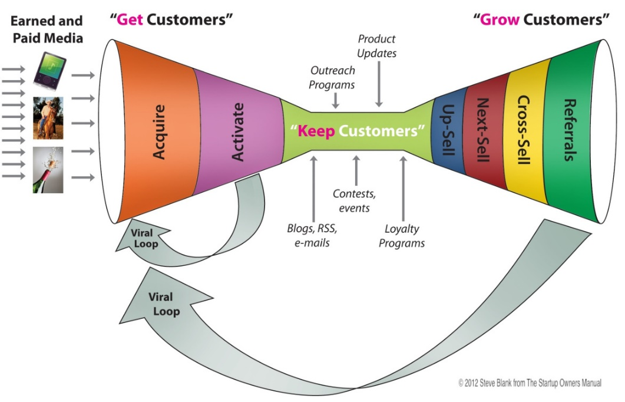
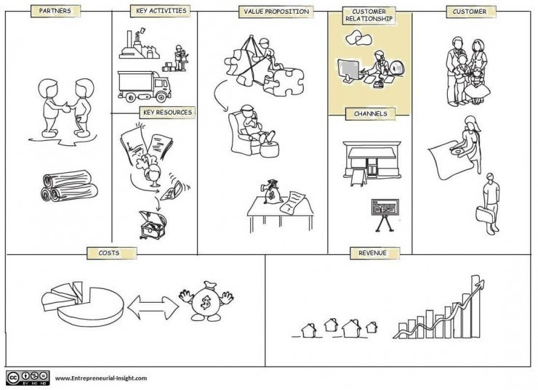
Customer Relationship
Customer Relationship
Call center
Feedback
Get
Bagaimana kami memperoleh pelanggan.
Keep
Bagaimana kami mempertahankan pelanggan yang sudah menggunakan produk dan layanan kami.
Grow
Bagaimana kami meningkatkan jumlah pelanggan kami.

Slide 22
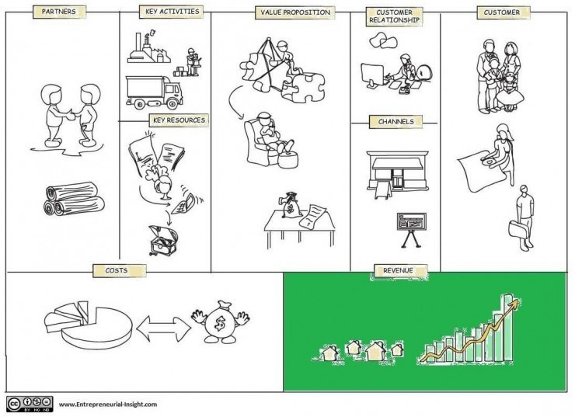
Revenue Streams
Revenue Streams
Komisi affiliate
Pemasangan iklan
Transaction Revenue
Pendapatan ini diperoleh dari pelanggan yang melakukan pembayaran satu kali untuk produk atau rendering layanan.
Recurring Revenue
Pendapatan berulang diperoleh dari pembayaran berkelanjutan yang konsisten yang diberikan kepada perusahaan untuk pengiriman proposisi nilai perawatan purna jual untuk pelanggan.

Slide 23
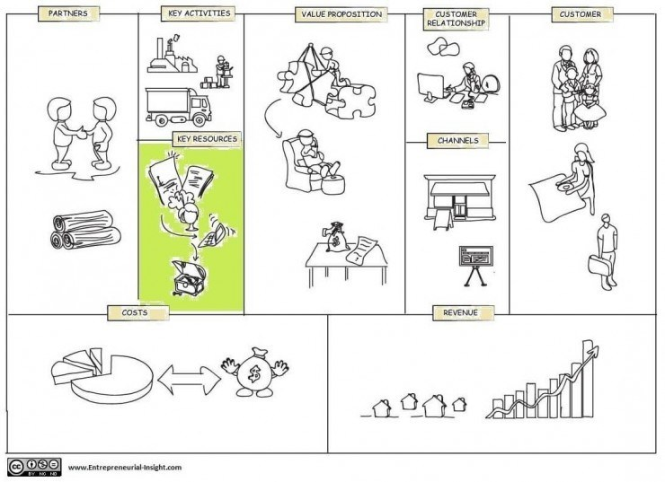
Key Resource
Key Resource
1. Hak Paten
2. Developer
3. Finansial
4. Infrastruktur server
Human Resources
Karyawan sering kali merupakan aset yang paling penting dan paling mudah diabaikan dalam organisasi
Physical resources
Aset fisik adalah sumber daya berwujud yang digunakan perusahaan untuk membuat proposisi.
Intellectual resources
Ini adalah non-fisik, sumber daya tidak berwujud seperti merek, paten, IP, hak cipta, dan bahkan kemitraan.

Slide 24
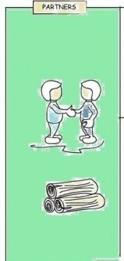
Key Partners
Strategic alliances between non-competitors
Bermitra bersama dengan cara yang akan menguntungkan kedua bela pihak.
Buyer-supplier relationships
Secara khusus, membangun hubungan yang dapat diandalkan dengan pembeli atau pemasok. Anda perlu memasukkan karakteristik kepercayaan, kualitas, dan komitmen antara kedua entitas.
Key Partnes
Penyedia Gedung
Penyedia Catering
Penyedia Dekorasi
Penyedia Aksesoris
Penyedia fotografi
Salon
Supplier infrastruktur IT

Slide 25
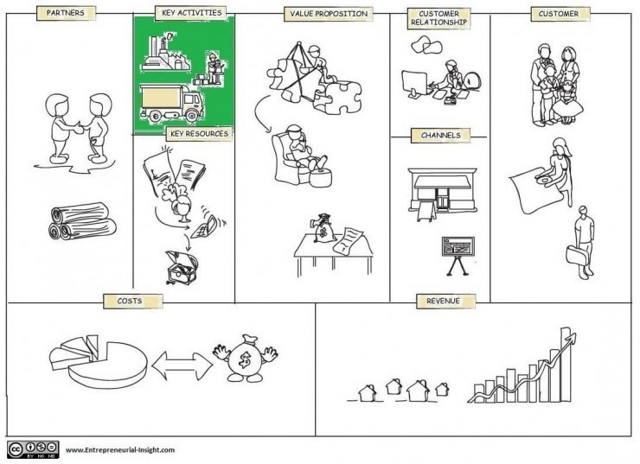

Key Activities
Key Activities
Mengembangkan aplikasi
Mencari partner penyedia jasa
Menerima permintaan dan memberi penawaran jasa
Melakukan promosi kepada customer.
Problem solving
Aktivitas Utama dari tipe ini berkaitan dengan memberikan solusi baru untuk masalah pelanggan individu.
Platform/network
Model bisnis yang dirancang dengan platform sebagai Sumber Daya Utama didominasi oleh platform atau Aktivitas Utama terkait jaringan
Software development
Pengembangan aplikasi sesuai dengan kebutuhan customer.
Production
Melakukan kegiatan peneriamaan pemesanan.

Slide 26
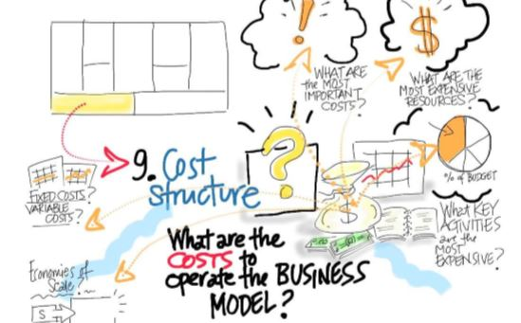
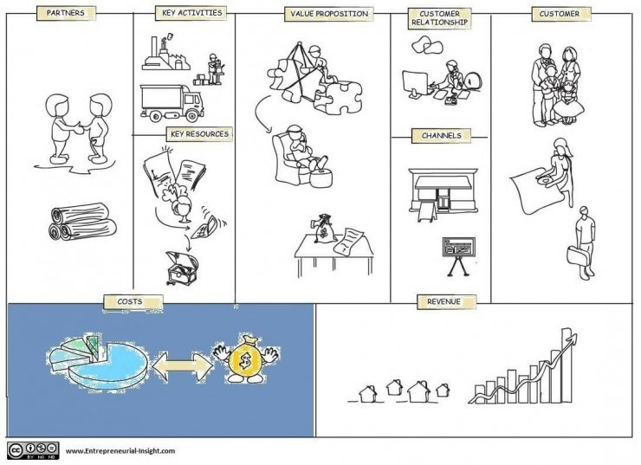
Cost Structure
Cost Structure
Biaya promosi
Biaya pembangunan dan maintenance platform
3. Biaya pendaftaran ke google playstore
Fixed costs
Biaya tetap adalah pengeluaran bisnis yang tetap sama terlepas dari volume yang dihasilkan oleh bisnis.
Variable costs
Ini adalah biaya yang dikeluarkan saat Anda menghasilkan suatu produk

Slide 27
Video Demo
https://youtu.be/h5CSEafPVLkhttps://youtu.be/PXRrbvE-R9s

